Slide 1
Презентация к уроку русского языка
Правописание буквосочетаний жи, ши, ча, ща, чу, щу
Учитель начальных классов ГБОУ лицея № 486
Холоднюк Марина Анатольевна

Slide 2

П
и
ши
,
да
не
сп
е
ши
!

Slide 3

Щавель – растение с кислыми
съедобными листьями.

Slide 4
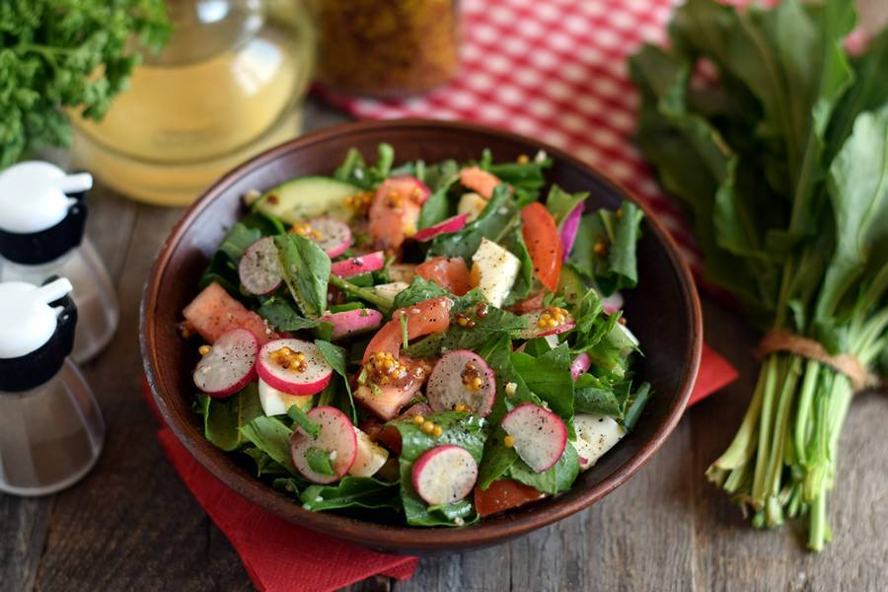
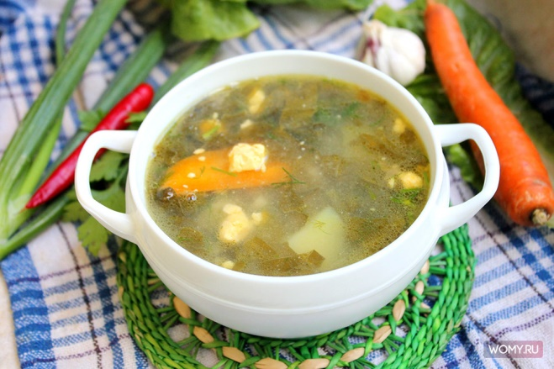
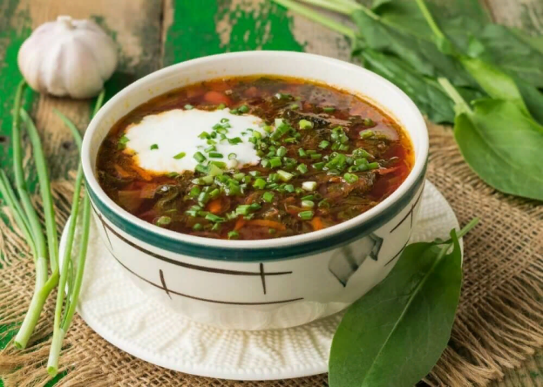
Щавель хорош в
салатах,
щах и
борщах.

Slide 5
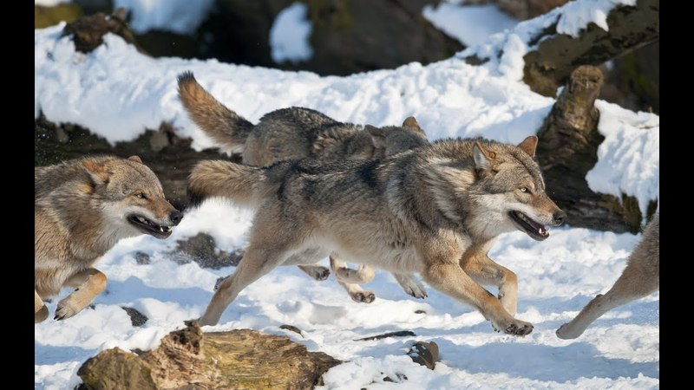
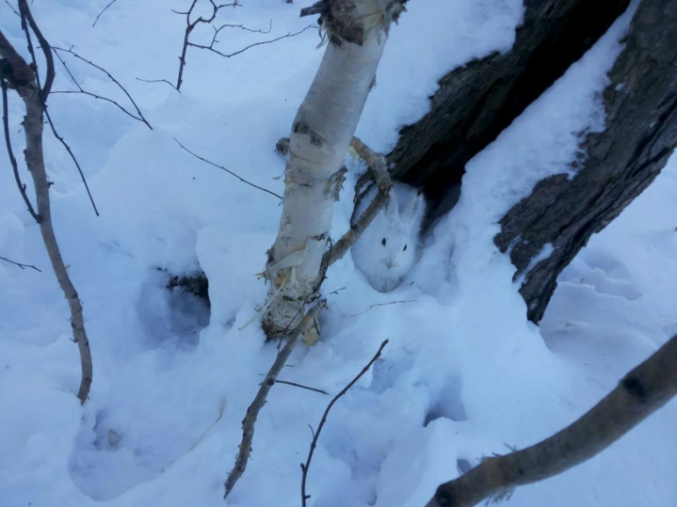
волки
пища
искать
рыскать
Волки рыщут, пищу ищут.

Slide 6
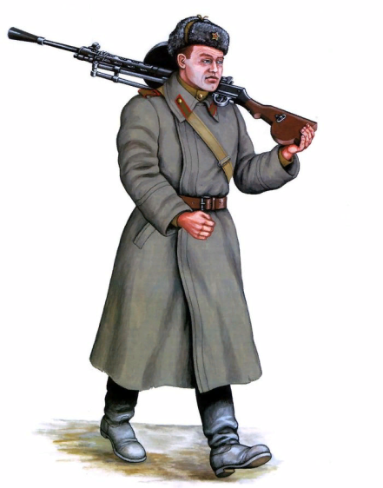
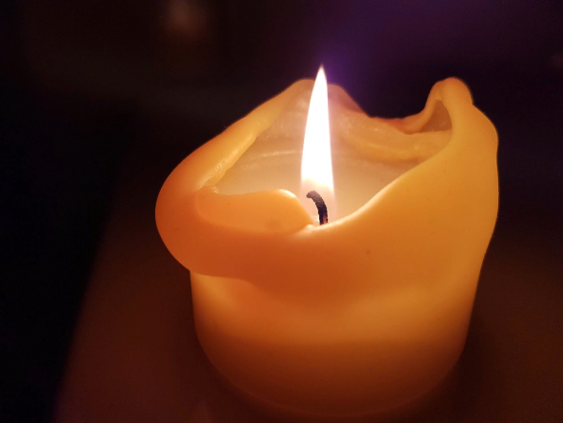
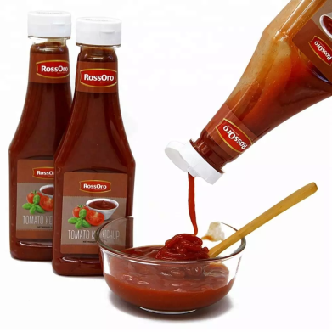

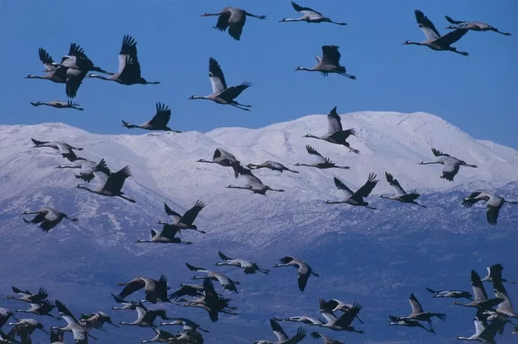

шинель
свеча
кетчуп
причал
чужбина
жилет

